Slide 1



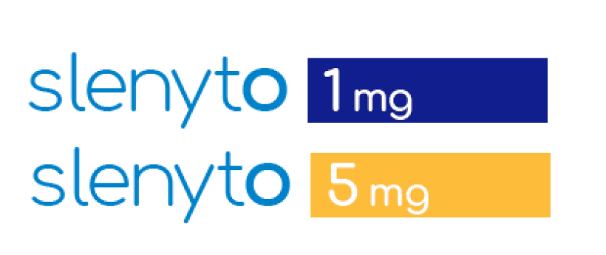

MG
GE
PED
GYN
CIRCADIN
ULTRA-LEVURE
ALFLOREX +
MELAXOSE (remis d’ELIM)
ALFLOREX +
ULTRA-LEVURE
MELAXOSE (remis d’ELIM)
THRONOTANE (remis d’ELIM)
ULTRA-BABY ULTRA-LEVURE 100
SLENYTO
GESTARELLE Fertilité (+ Gamme)
COLPOFIX
PHYSIOFLOR AC + ORAL
MUCOGYNE Gamme
PPSY
SLENYTO
SI MG
Prescrit
ou
suit enfant TSA
GESTARELLE Fertilité (+ Gamme)
ULTRA-LEVURE
PHYSIOFLOR AC + ORAL
CIRCADIN

